Slide 1

Projeto Integrador 3

Slide 2

Introdução
Problema detectado
Solução Planejada
Principais funcionalidades

Slide 3
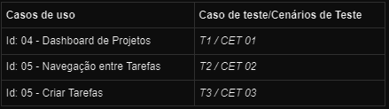
MVP
Acompanhamento de projetos e tarefas
Criação de novas tarefas
Atribuição de Participantes
Definição de data final

Slide 4
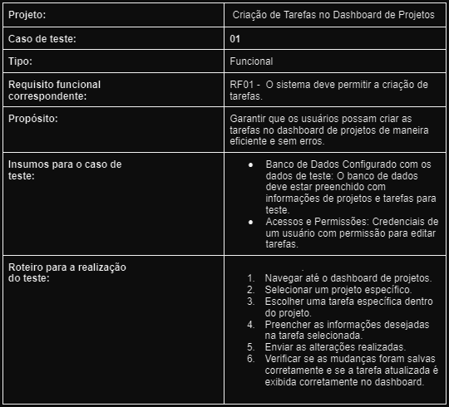
CENÁRIO DE TESTES

Slide 5
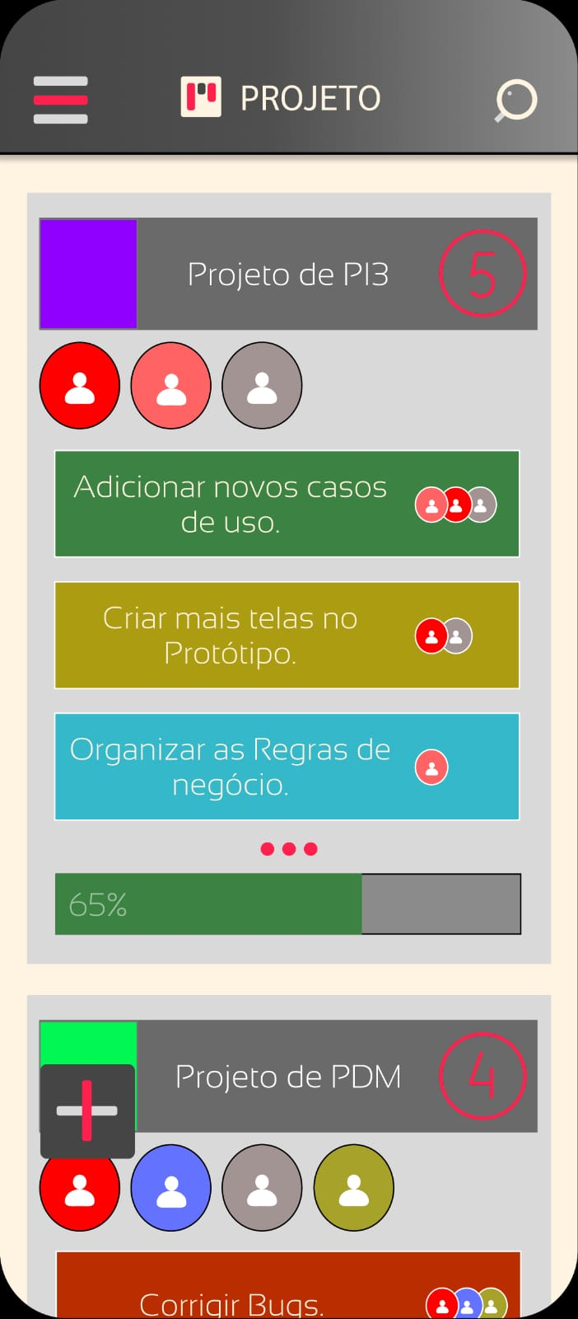
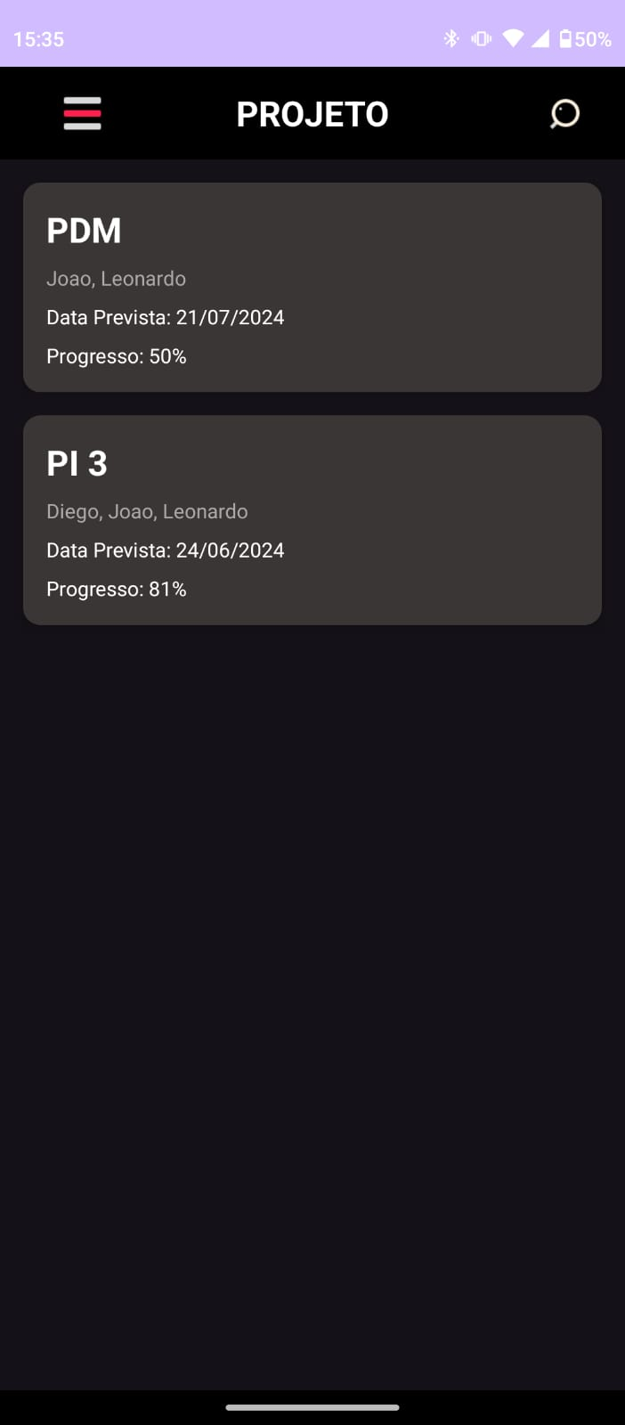
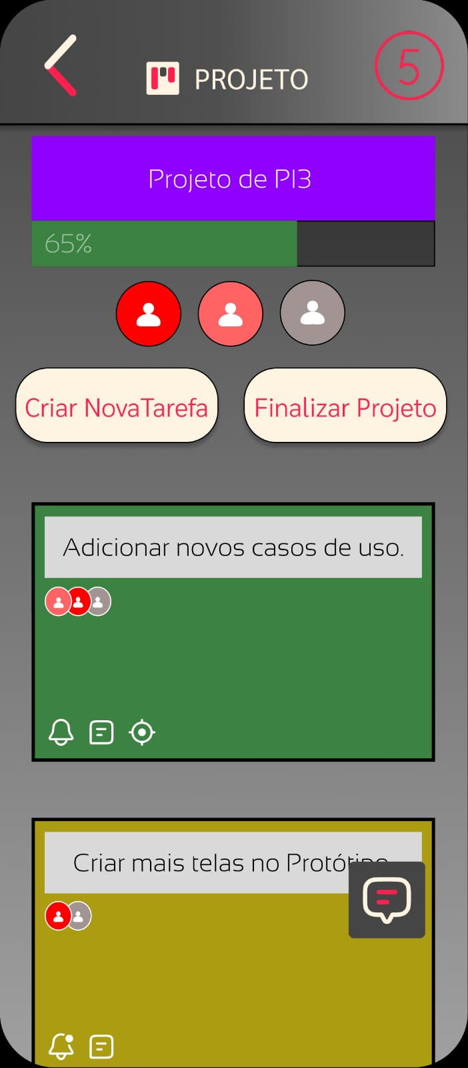
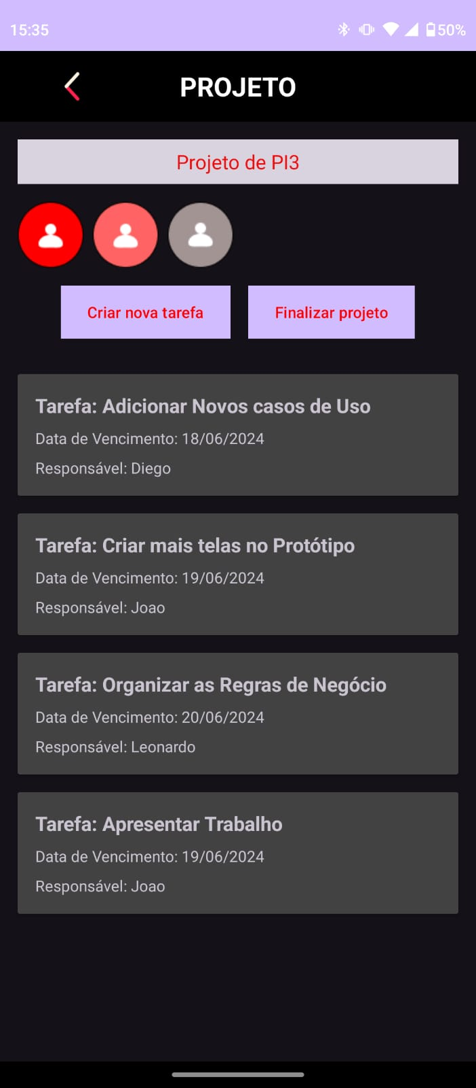
COMPARAÇÃO

Slide 6
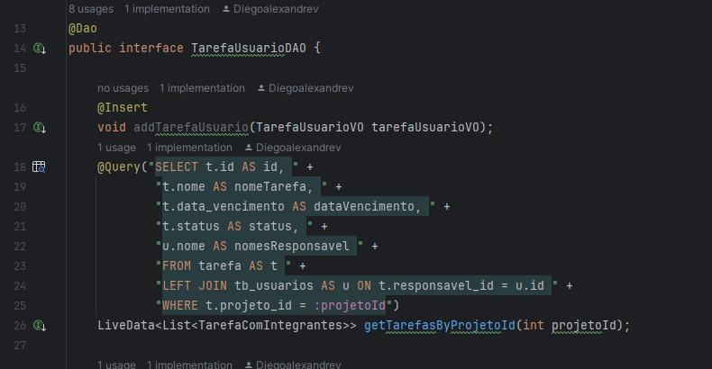
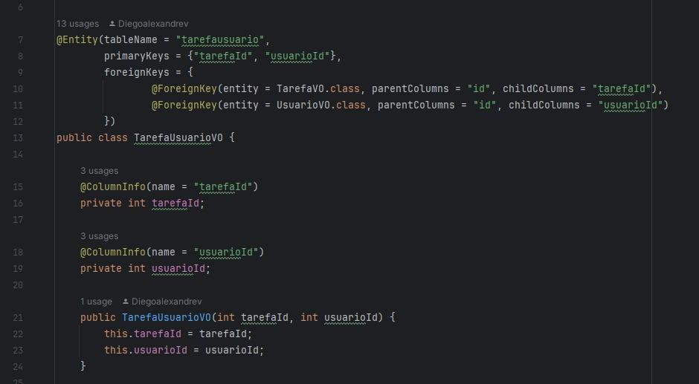
CÓDIGO

Slide 7
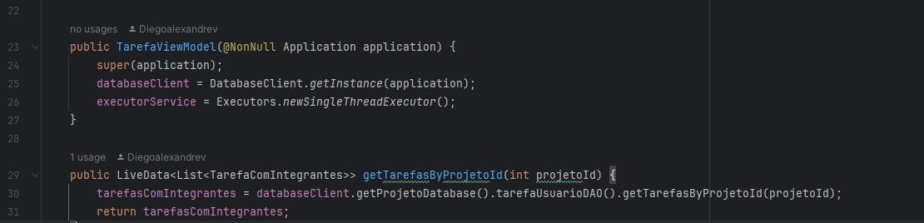
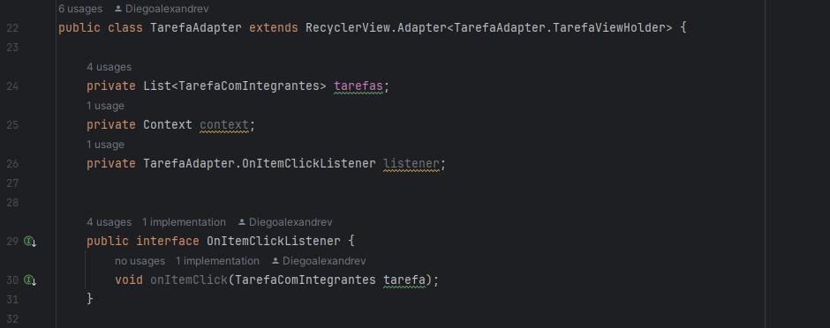
CÓDIGO

Slide 8
Dúvidas ?
Obrigado!

